Slide 1
МУНИЦИПАЛЬНОЕ ДОШКОЛЬНОЕ ОБРАЗОВАТЕЛЬНОЕ УЧРЕЖДЕНИЕ «ДЕТСКИЙ САД № 192» Как научить ребёнка рисовать дерево.
Старший воспитатель
Кокорева Д.В.

Slide 2
Что нам понадобится?

Slide 3
Как быстро сделать яркий, красивый фон для продуктивной деятельности?

Slide 4
Иногда случается, что приготовить фоны для художественного творчества заблаговременно не получается. Тогда на выручку может прийти следующий приём:
Наносим на лист мазками гуашевую краску, берём влажную салфетку и растираем краску по всему листу (краска высыхает моментально).

Slide 5
Как научить ребёнка рисовать дерево?
Рисуем снизу вверх, прикладываем кисточку вниз листа и ведём кисточку вверх. Получается ствол (вверху тонкий, внизу толстый).

Slide 6
Рисуем ветки
Прикладываем кисточку вниз ствола, ведём её вверх, пытаясь обвести ствол, а вверху уводим кисточку в сторону. Получаются ветки.

Slide 7
Рисуем ветки другим способом.
Если детям трудно прорисовать ветки кисточкой, можно выложить их из жгутиков пластилина. Пластилин можно покрасить.

Slide 8
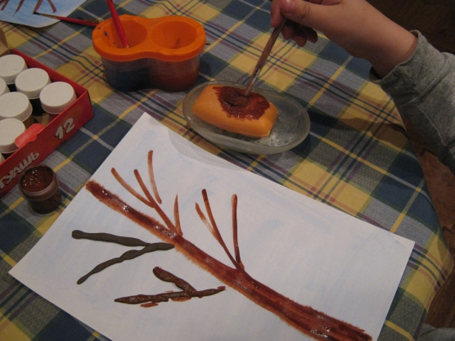
Берём кисточку и макаем в гуашевую краску, затем мылим её о кусок мыла, пока не появится пена, и прорисовываем пластилиновые ветки. Рисовать мыльной пеной детям очень нравится.

Slide 9
Как нарисовать крону?
Можно использовать необычный способ. Если рисуем осеннее дерево, то можно использовать пакетики чая «каркаде», «шиповник». Макаем пакетик в холодную воду, отжимаем и рисуем. Добавляем немного краски. Получается очень ярко, быстро, красиво.

Slide 10
Рисуем куст у дерева
Берём обычную белую салфетку, мнём её, намазываем нужное место водой, и прикладываем салфетку.

Slide 11
Белая салфетка – это наш кустарник. Осталось нарисовать крону. Вместо кисточки можно взять помазок (или широкую кисть). Макаем его в гуашевую краску, и рисуем крону.

Slide 12
Прорисовываем ветки, и куст готов.

Slide 13
Выполненная работа
Молодцы! С заданием справились.

